Slide 1
DISEÑO DE UN MANUAL DE PROCESOS PARA LA MEJORA DE LA PRODUCCIÓN DE LA EMPRESA TEXTIL CEBRIM
BOLÍVAR DANIEL SÁNCHEZ YÁNEZ
DIRECTOR: ING. VICTOR HUGO PACHACAMA
CODIRECTORA: ING. SANDRA GALARZA

Slide 2
CEBRIM (CONFECCIONES ECUATORIANAS BRITO MEJIA)
INTRODUCCIÓN
PLANTEAMIENTO DEL PROBLEMA
OBJETIVOS
- GENERAL
-ESPECIFICO

Slide 3
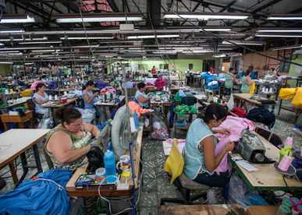
CEBRIM
RESEÑA HISTÓRICA
RAZÓN SOCIAL
TIPO DE ORGANIZACIÓN
PORTAFOLIO DE PRODUCTOS

Slide 5
CLIENTES
MAYORISTAS
STOCK ALMACEN

Slide 6
ORGANIGRAMA CEBRIM
GERENCIA GENERAL
ADMINISTRACIÓN
CONTABILIDAD
VENTAS
PRODUCCIÓN
OPERARIOS

Slide 7
METODOLOGÍA
TIPO DE INVESTIGACIÓN
DE CAMPO
BIBLIOGRÁFICA
METODOS DE INVESTIGACIÓN
DEDUCTIVO
INDUCTIVO
ANALÍTICO
SINTÉTICO

Slide 8
Gestión Funcional vs. Gestión por Procesos
Centrado en la organización | Centrado en el proceso
Los empleados son el problema | El proceso es el problema
Empleados | Personas
Hacer mi trabajo | Ayudar a que se hagan las cosas
Comprender mi trabajo | Saber qué lugar ocupa mi trabajo dentro de todo el proceso
Evaluar a los individuos | Evaluar el proceso
Cambiar a la persona | Cambiar el proceso
Siempre se puede encontrar un mejor empleado | Siempre se puede mejorar el proceso
Motivar a las personas | Eliminar barreras
Controlar a los empleados | Desarrollo de las personas
No confiar en nadie | Todos estamos en esto conjuntamente
¿Quién cometió el error? | ¿Qué permitió que el error se cometiera?
Corregir errores | Reducir la variación
Orientado a la línea de fondo | Orientado al cliente

Slide 9
DIAGNOSTICO SITUACIONAL DE LA EMPRESA

Slide 10
FORTALEZAS
F1. Calidad en la atención al cliente
F2. Flexibilidad en estructura orgánica
F3. Buena comunidacion entre trabajadores y autoridades
F4. Liderazago democratico
F5. Buen manejo contable y financiero
F6. Personal motivado
F7. Conocimineto de principios y valores
OPORTUNIDADES
O1. Bajos niveles de Inflación.
O2. Crecimiento del PIB
O3. Bajos niveles de desempleo.
O4. Estabilidad política.
O5. Tecnología de ultima generación.
O6. Poder de negociación de los proveedores
DEBILIDADES
D1. Procesos no definidos en la mepresa CEBRIM
D2. No existe un modelo de Gestión por Procesos
D3. Desconocimiento de la Misión y Visión de la empresa CEBRIM
D4. Falta de un Manual por procesos
D5. No existen diagrams de flujo que permitan establecer las actividades de CEBRIM
D6. Falta de Programas de capacitacion
D7. Falta de la aplicación de indicadores de gestion
D8. Debil de Indicadores de Gestión
AMENAZAS
A1. Débil inversión del sector privado en la implementación de nuevas empresas.
A2. Aumento de aranceles para exportación de productos
A3. Presencia de mercado informal
A4. Desarrollo del sector competitivo en el país
A5. Restricciones y alza de impuestos estatales y locales

Slide 11
MATRIZ DE ESTRATEGIAS | Oportunidades O1. Bajos niveles de Inflación. O2. Crecimiento del PIB O3. Bajos niveles de desempleo. O4. Estabilidad política. O5. Tecnología de última generación. O6. Proveedores | Amenazas A1. Débil inversión del sector privado en la implementación de nuevas empresas. A2. Aumento de aranceles para exportación de productos A3. Presencia de mercado informal A4. Desarrollo del sector competitivo en el país A5. Restricciones y alza de impuestos estatales y locales
Fortalezas F1. Calidad en la atención al cliente F2. Flexibilidad en estructura orgánica F3. Buena comunicación entre trabajadores y autoridades F4. Liderazgo democrático F5. Buen manejo contable y financiero F6. Personal motivado F7. Conocimiento de principios y valores | F7-F2-O6 Establecimiento sistemas de control que permitan observar la adecuada aplicación de los principios y valores de CEBRIM F3-F6-O2. Determinación de programas de motivación para mejorar el ambiente laboral de la empresa. F2-O1-O3.- Implementación de tecnología de última generación, que permita el mejor desarrollo de las actividades de la empresa | F1-F3-A3-A4 Fortalecimiento de clima laboral de la empresa, para mejorar el sistema de calidad de servicio a los clientes. F7-F1-A5 Establecimiento planes y programas que cumplan con las exigencias de los clientes. F2-F5-A4 Fortalecimiento de la Gestión administrativa en forma eficiente, y de excelente calidad capaz de satisfacer las necesidades de los clientes
Debilidades D1. Procesos no definidos en la empresa CEBRIM D2. No existe un modelo de Gestión por Procesos D3. Desconocimiento de la Misión y Visión de la empresa CEBRIM D4. Falta de un Manual por procesos D5. No existen diagramas de flujo que permitan establecer las actividades de CEBRIM D6. Falta de Programas de capacitación D7. Falta de la aplicación de indicadores de gestión | D1-D2-D3-O5-O4.- Establecimiento de un Modelo de Gestión por Procesos que permita un aprendizaje, adaptación y aplicación adecuado por el personal de la empresa D2-D3-A1-A3.- Implementar un Manual por procesos en CEBRIM que permita el mejor desarrollo de las actividades de la misma. D4-D5-O3.- Establecimiento de foros de participación, opinión y sugerencias de clientes internos y externos. D6-O5 Desarrollar programas de mejora continua dentro de CEBRIM, a través de los nuevos sistemas de gestión, de tal forma que nos permita fortalecer los conocimientos en la producción y comercialización de uniformes escolares. | D3- A3 Determinación de políticas, que se encaminen a la aplicación de las actividades en función de la misión y visión de la empresa. D4-D1-A3 Aplicación de un Manual por Procesos en la empresa CEBRIM, para mejorar la calidad de servicio de la institución. A7- A4 Establecimiento de indicadores de Gestión en la empresa, que permitan medir el rendimiento empresarial en periodo de tiempo. D6-A2 Implementar programas de capacitación diseñados en sistemas de gestión de calidad y servicio al cliente, para los trabajadores de CEBRIM con el fin de reforzar los conocimientos.

Slide 14
MANUAL POR PROCESOS
OBJETIVO
ALCANCE
RESPONSABLES
ACTIVIDADES

Slide 17
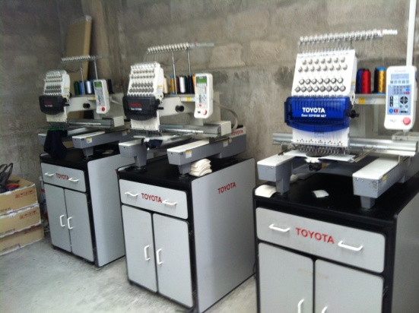

Slide 18
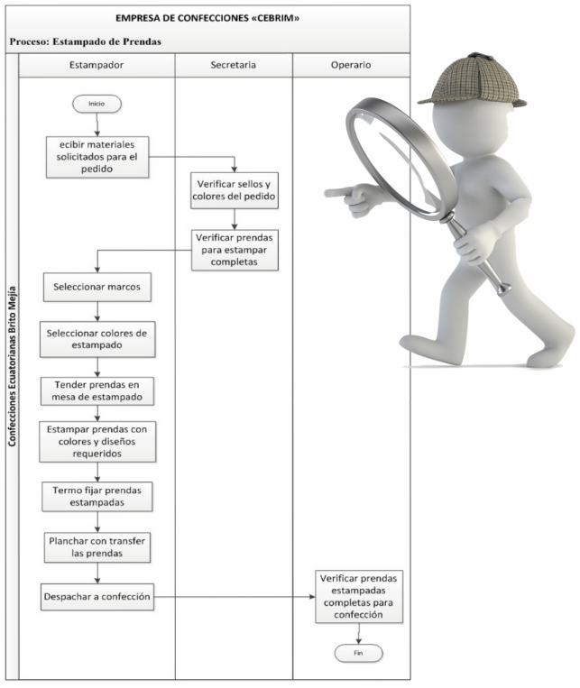

Slide 19
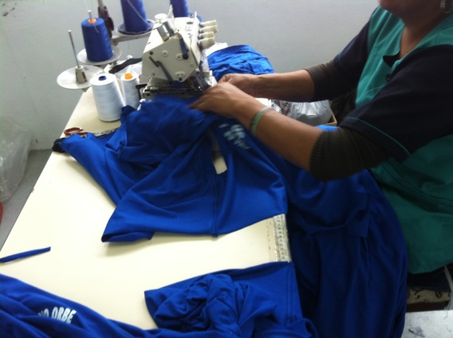
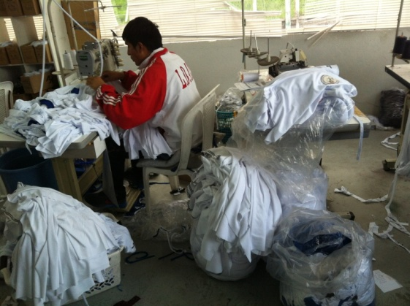

Slide 20
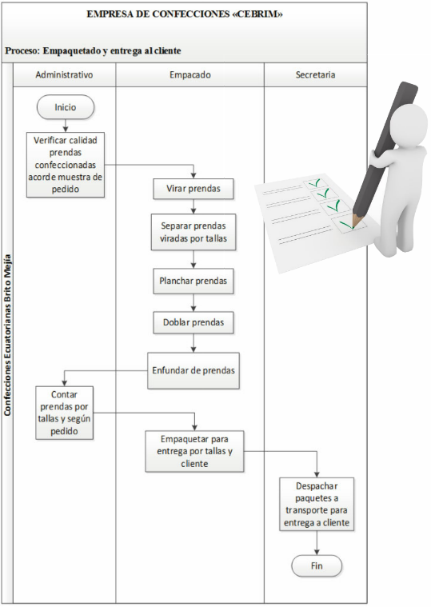
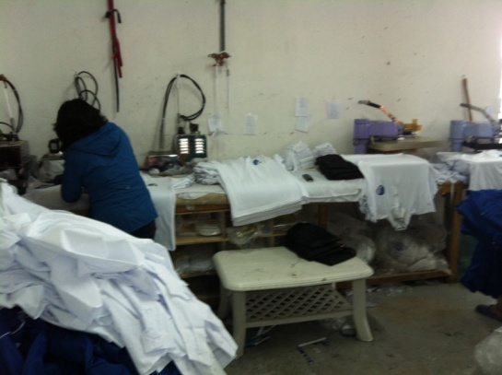
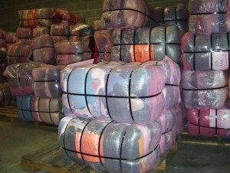

Slide 22
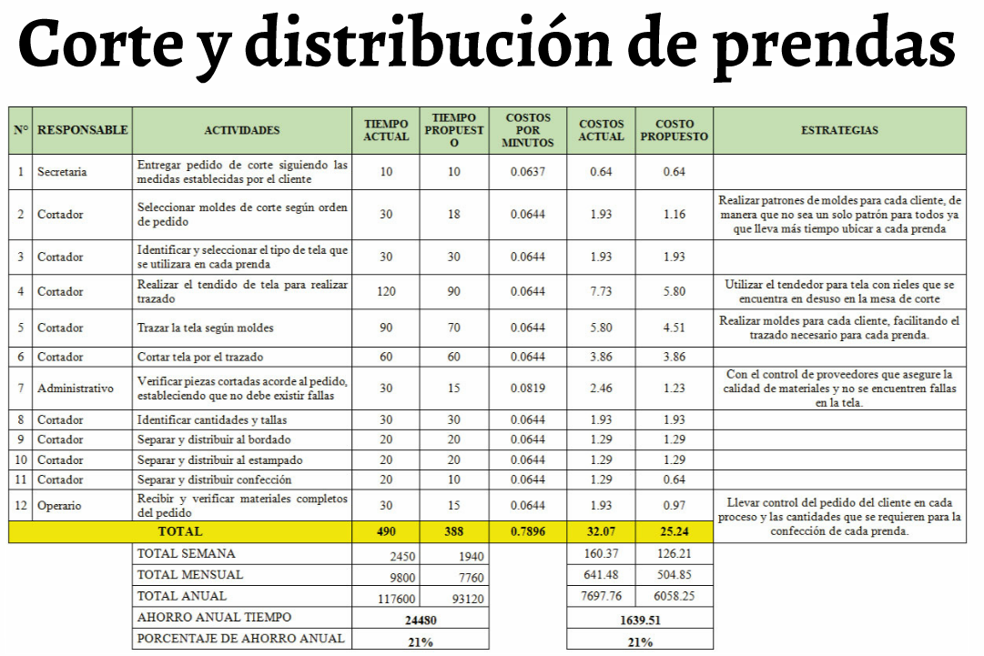

Slide 23
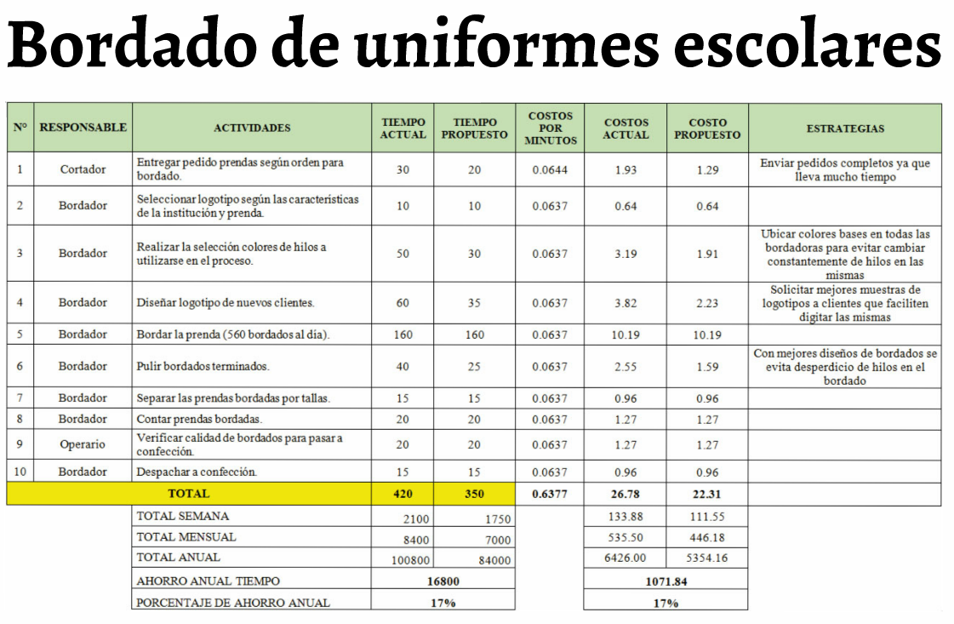

Slide 24
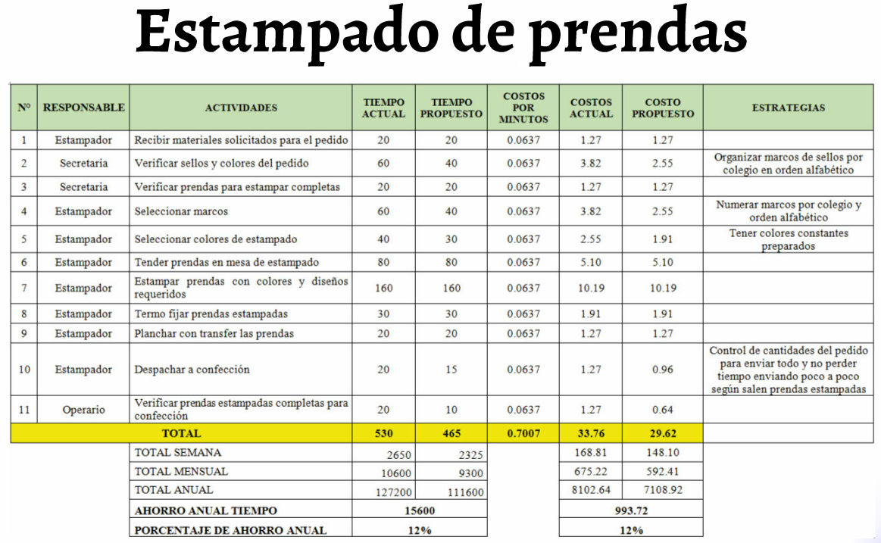

Slide 25
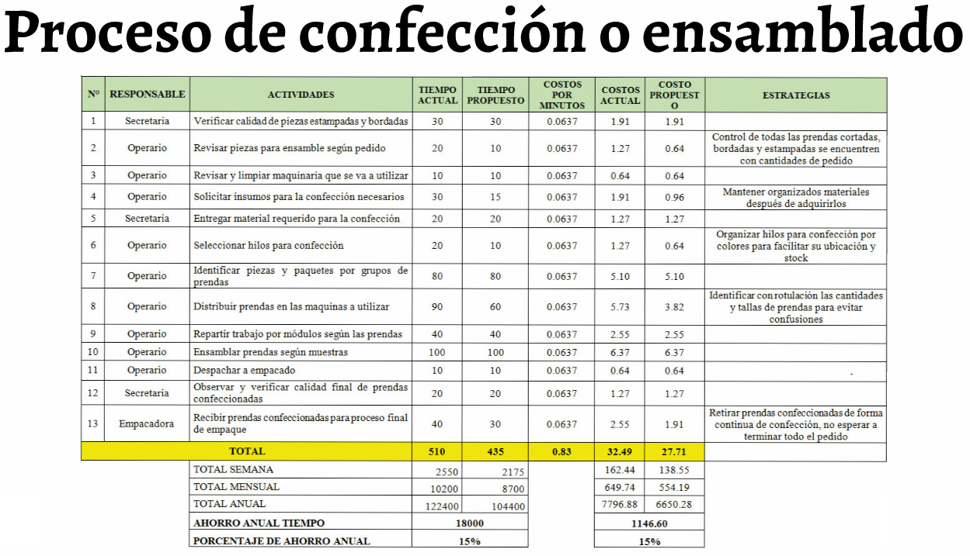

Slide 26
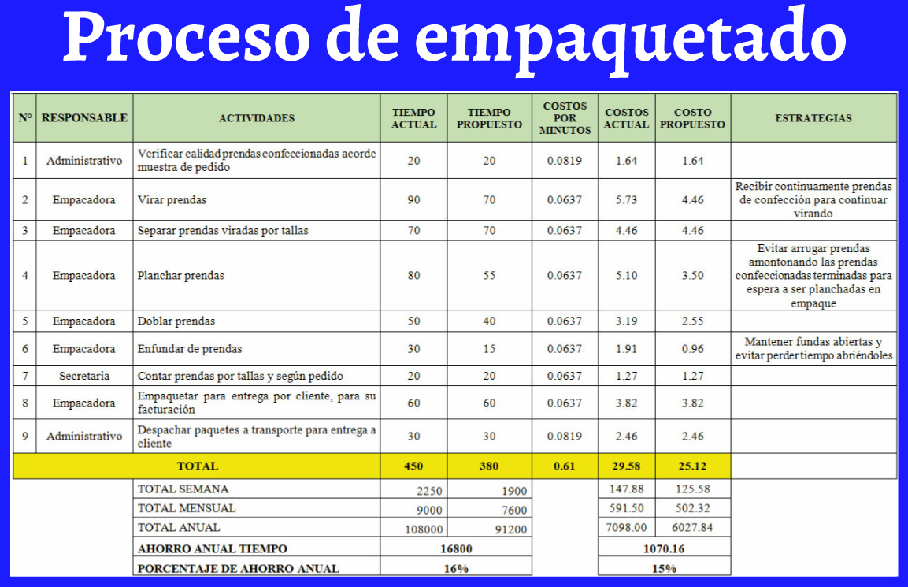

Slide 27
